Slide 1
Κεφάλαιο Β΄ Από τον 19^{ο} στον 20^{ο} αιώνα (1871-1914)

Slide 2
Η ακμή της Ευρωπαϊκής Αποικιοκρατίας
Αίτια αποικιοκρατίας
1. η αναζήτηση αγορών και πρώτων υλών
2. η πίστη στην ανωτερότητα του δυτικού πολιτισμού και η πεποίθηση ότι πρέπει να εξαχθούν οι αξίες και οι θεσμοί του (πχ. οι Άγγλοι αναφέρονταν στο χρέος του λευκού ανθρώπου, οι Γάλλοι στην πολιτιστική του αποστολή)
3. η φιλανθρωπία

Slide 3
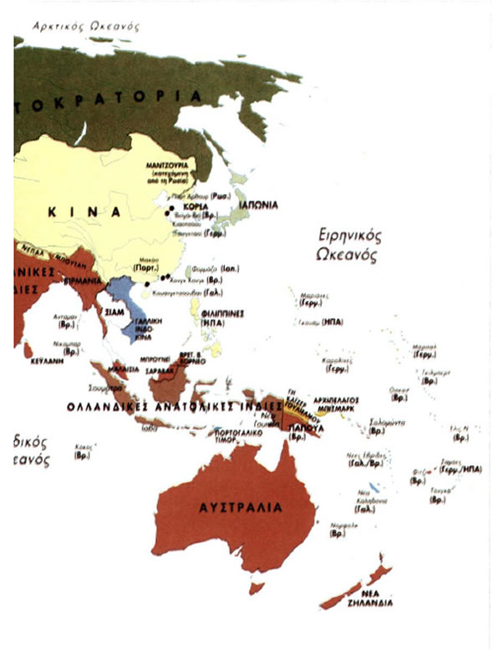
Χάρτης Αποικιοκρατίας

Slide 4
Ποιες χώρες ίδρυσαν αποικίες
Η Ισπανία, η Πορτογαλία, η Αγγλία ( η οποία έσπευσε να προσθέσει στις παλαιές της αποικίες, νέες, όπως την Αίγυπτο, το Σουδάν, τη Νότια Αφρική, την Ινδία και το Πακιστάν), η Γαλλία (στη ΒΔ. Αφρική), η Ολλανδία, η Γερμανία, το Βέλγιο και η Ιταλία (στην κεντρική Αφρική). Επιπλέον η Ρωσία εξαπλώθηκε στον Καύκασο, στην κεντρική Ασία και στη Σιβηρία, ενώ οι ΗΠΑ και η Ιαπωνία ενεπλάκησαν στην Αν. Ασία.
Πού δημιουργήθηκαν οι αποικίες
Στην Αμερική, στην Ασία, και τον Ειρηνικό Ωκεανό, σε υπανάπτυκτες οικονομικά και ανίσχυρες στρατιωτικά περιοχές του κόσμου.

Slide 5
Βασικά στοιχεία των αποικιών
Η εγκατάσταση εποίκων από τις μητροπόλεις και η λειτουργία των κοινοτήτων τους ως πυρήνων της οικονομικής, κοινωνικής, πολιτικής και πολιτιστικής ζωής των αποικιών.
Διαφορές από προγενέστερες φάσεις του φαινομένου
1. Οι αποικίες δεν οφείλονται σε δημογραφικό πλεόνασμα ή ανεπιθύμητες πληθυσμιακές ομάδες (θρησκευτικές ή άλλες) του ευρωπαϊκού πληθυσμού
2. Δεν ανέπτυξαν τους θεσμούς των ευρωπαϊκών μητροπόλεων

Slide 6
Τρόπος εξάπλωσης των αποικιοκρατών
Με τον εξαναγκασμό ή τη χρήση βίας σε βάρος των γηγενών πληθυσμών των φτωχών χωρών. Εκτός της οικονομικής εκμετάλλευσης, παραδοσιακοί κοινωνικοί θεσμοί εξαρθρώθηκαν, συχνά χωρίς να αντικατασταθούν, με αποτέλεσμα πολλές από αυτές τις χώρες, όταν απέκτησαν εθνική ανεξαρτησία, να αποτελέσουν προβληματικά εθνικά κράτη χωρίς συνοχή (εμφύλιοι πόλεμοι κά).

Slide 9
Στόχοι της αποικιοκρατίας
1.Να εξυπηρετηθούν κυρίως οικονομικά και στρατηγικά συμφέροντα των μητροπολιτικών χωρών.
2.Να επιβραβευτούν οι δυνατότητες και η ισχύς των μεγάλων ευρωπαϊκών χωρών για τις οποίες η αποικιοκρατική εξάπλωση αποτελούσε εθνικό στόχο
Θετικά αποτελέσματα της αποικιοκρατίας
1.Δόθηκαν – ιδιαίτερα από τους Βρετανούς- θεσμοί διακυβέρνησης και ενότητας σε πληθυσμούς θρησκευτικά και γλωσσικά κατακερματισμένους
2.Εξαλείφθηκαν θανατηφόρες επιδημίες
3.Καταργήθηκε η δουλεία

Slide 11
Βρετανική Αυτοκρατορία

Slide 12
Ο ύμνος της αποικιοκρατίας «Το χρέος του λευκού ανθρώπου» («The burden of the white man»), του P. Κίπλινγκ
«Επωμιστείτε το χρέος του λευκού ανθρώπου
Δώστε τροφή στα πεινασμένα στόματα
Και σταματήστε την επιδημία.
Και μόλις πλησιάσετε τον σκοπό σας,
Και κατορθώσετε ό,τι χάριν των άλλων επιδιώκετε,
Δείτε πώς η τεμπελιά και η τρέλα των απίστων
Καταστρέφουν όλη την ελπίδα σας [...].
Επωμιστείτε το χρέος του λευκού ανθρώπου,
Θερίστε ό,τι υπήρξε ανέκαθεν η ανταμοιβή του:
Την αποδοκιμασία εκείνων που προστατεύει [...]».

Slide 16
Αποαποικιοποίηση Αφρικής

Slide 17
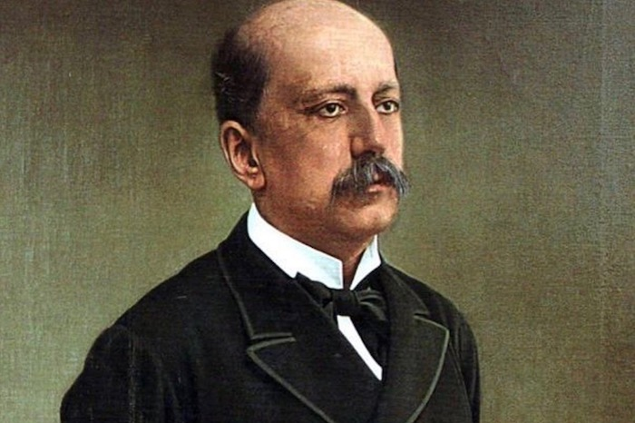
Προσπάθειες για τον εκσυγχρονισμό της Ελλάδας
Ο Τρικούπης υπήρξε Έλληνας διπλωμάτης, πολιτικός και Πρωθυπουργός. Κυριάρχησε στην πολιτική σκηνή της Ελλάδας από το 1875 έως το 1894, παίρνοντας τη θέση του πρωθυπουργού επτά συνολικά φορές, ενώ κυβέρνησε τη χώρα για 10 περίπου χρόνια από τα 20 αυτής της περιόδου. Στην τελευταία του κυβέρνηση δεν μπόρεσε να αντεπεξέλθει στις οικονομικές υποχρεώσεις που είχε δημιουργήσει έναντι των ξένων δανειστών, με συνέπεια να επέλθει η πτώχευση της Ελλάδας. Ιστορική είναι η φράση του "δυστυχώς επτωχεύσαμεν", με την οποία ανακοίνωσε την πτώχευση αυτή.

Slide 18
Η κατάσταση της χώρας στο δεύτερο μισό του 19ου αιώνα - Τα σύνορα ήταν ασφυκτικά [Συνέδριο του Βερολίνου (1878): η Ελλάδα δεν είχε ακόμη απελευθερώσει με τις δυνάμεις της τα αλύτρωτα μέρη του έθνους, την Ήπειρο, τη Μακεδονία, τη Θράκη, την Κρήτη και τα νησιά του Αιγαίου]. - Μόνο το εμπόριο παρουσίαζε αξιόλογη ανάπτυξη, εξαιτίας των Ελλήνων της Διασποράς.
Παράγοντες που επιβράδυναν τον εκσυγχρονισμό και την κοινωνικοοικονομική ανάπτυξη της Ελλάδας:
1) οι τεταμένες σχέσεις της αφενός με τις μεγάλες δυνάμεις της Ευρώπης και αφετέρου με τις γειτονικές χώρες
2) η πολιτική αστάθεια
3) η ανασφάλεια στην ύπαιθρο
4) η χαμηλή πίστη της χώρας διεθνώς.

Slide 19
Τι σήμαινε ο όρος εκσυγχρονισμός τη δεδομένη ιστορική στιγμή
1.δημιουργία ισχυρού τακτικού στρατού και πολεμικού ναυτικού
2. ανάπτυξη οδικού και σιδηροδρομικού δικτύου, καθώς και ταχυδρομικού και
3.τηλεγραφικού δικτύου
4.εισαγωγή νέων καλλιεργητικών μεθόδων στη γεωργία
5. εμπέδωση της τάξης και της ασφάλειας στις μετακινήσεις και στις μεταφορές
6.ανάπτυξη του πιστωτικού συστήματος και της διεθνούς πίστης της χώρας.

Slide 20
Προϋποθέσεις για τον εκσυγχρονισμό
• εξεύρεση οικονομικών πόρων και ορθολογική διαχείρισή τους
• ορθολογικός προσδιορισμός των εθνικών προτεραιοτήτων και αμετάκλητη προσήλωση στην εξυπηρέτησή τους.
Ωστόσο, η Μεγάλη Ιδέα επισκίασε κάθε άλλη εθνική προτεραιότητα, παρότι οι αντίπαλοί της υποστήριζαν ότι αποτελούσε τροχοπέδη για τον εκσυγχρονισμό.

Slide 21
«Ο τρέχων κατόπιν του ισοζυγίου και μη φθάνων ποτέ αυτού». Γελοιογραφία από την εφημερίδα «Νέος Αριστοφάνης», που σατιρίζει την προσπάθεια του Τρικούπη να καλύψει το δημόσιο έλλειμμα. Βιβλιοθήκη της Βουλής των Ελλήνων

Slide 23
Το μεταρρυθμιστικό πρόγραμμα του Χαρίλαου Τρικούπη τη Δεκαετία 1880
Ο Χαρίλαος Τρικούπης προώθησε ευρύ πρόγραμμα μεταρρυθμίσεων και δημόσιων έργων. Πιο συγκεκριμένα:
•μείωσε στο μισό τον αριθμό των βουλευτών
•καθόρισε αυστηρά κριτήρια επιλογής των δημοσίων υπαλλήλων
•προώθησε αλλαγές στα Σώματα Ασφαλείας και αναδιοργάνωσε τον στρατό και τον στόλο
•αύξησε τον αριθμό των σχολείων και των μαθητών και προώθησε τον εκσυγχρονισμό του εκπαιδευτικού προγράμματος
•ευνόησε τη βιομηχανική ανάπτυξη
•επέκτεινε το οδικό και σιδηροδρομικό δίκτυο
•προσπάθησε να προσελκύσει κεφάλαια από τον παροικιακό ελληνισμό

Slide 24
Το εκσυγχρονιστικό πρόγραμμα του Ελευθέριου Βενιζέλου
Ο Ελευθέριος Βενιζέλος: προσκλήθηκε από την ηγεσία του Στρατιωτικού Συνδέσμου που είχε ηγηθεί το 1909 του κινήματος στο Γουδή. Το 1911 ο Βενιζέλος προώθησε τις μεταρρυθμίσεις του μέσω της αναθεώρησης του Συντάγματος του 1864.
Ειδικότερα:
• μείωσε την πλειοψηφία από το ήμισυ των βουλευτών στο ένα τρίτο
• απέκλεισε την εκλογή εν ενεργεία αξιωματικών των ενόπλων δυνάμεων στο αξίωμα του βουλευτή (ασυμβίβαστο)
• όρισε τη δυνατότητα του κράτους να απαλλοτριώνει περιουσιακά στοιχεία των πολιτών χάριν του δημοσίου συμφέροντος
• καθιέρωσε τη μονιμότητα των δημοσίων υπαλλήλων
• εκσυγχρόνισε το στρατό και το στόλο (μετακαλώντας Γάλλους και Άγγλους ειδικούς).

Slide 25
Ο Βενιζέλος υποστηρίζει την ανάγκη πολιτικών μεταρρυθμίσεων.
[Αποσπάσματα από την πρώτη ομιλία του Ελ. Βενιζέλου στον αθηναϊκό λαό (22.8.1910)] Βενιζέλος: ...έδωκα την γνώμην να αφοσιωθή ο Στρατός εις το επείγον έργον της ανασυντάξεως των στρατιωτικών δυνάμεων της χώρας και συγχρόνως έδωκα εις την Επανάστασιν την συμβουλήν να αξιώση και να επιβάλη την σύγκλησιν Αναθεωρητικής Βουλής... Φωναί: Όχι, όχι. Έτεραι φωναί: Σιωπή, σιωπή. Βενιζέλος: ...Αναθεωρητικής Βουλής, ήτις θα προέβαινε εις την αναθεώρησιν των διατάξεων εκείνων του Συντάγματος, την ανάγκην της μεταρρυθμίσεως των οποίων είχε καταδείξη η πείρα ημίσεος σχεδόν αιώνος [...]. Αλλά θα παραγνώριζε τις προφανή αλήθειαν, εάν δεν ανεγνώριζεν ότι εύρυνσις του κύκλου των εργασιών της όπως αναθεωρηθώσι και άλλαι διατάξεις του Συντάγματος μη θίγουσαι ούτε την μορφήν της Πολιτείας, ούτε την Εξουσίαν και το πρόσωπον του Βασιλέως, ούτε την τάξιν της Διαδοχής, ανταποκρίνεται προς ισχυράν αξίωσιν της Κοινής Γνώμης [...]. Βίβλος Ελευθερίου Βενιζέλου, Αθήνα 1964, τόμ. Α‘, σ. 364.

Slide 26
Εθνικά Κινήματα στη Νοτιοανατολική Ευρώπη

Slide 27
Ο γεωγραφικός χώρος και τα ιστοριογραφικά στερεότυπα
Οι ιστοριογραφίες των λαών της νοτιοανατολικής Ευρώπης και δυτικοί παρατηρητές και αναλυτές έχουν δημιουργήσει στερεότυπα για τις χώρες, τους λαούς και το παρελθόν τους.
Ο όρος Βαλκάνια έφτασε (από οροσειρά του Αίμου) να σημαίνει περιοχή αστάθειας και συγκρούσεων, ενώ οι λαοί της θεωρείται ότι ρέπουν προς εξάρσεις εθνοφυλετικού χαρακτήρα και ότι είναι διαφορετικοί από τους λαούς της υπόλοιπης Ευρώπης.
Ωστόσο, οι θρησκευτικές και οι εθνικές συγκρούσεις σημάδεψαν εξίσου, αν όχι περισσότερο, τη Δυτική και την Κεντρική Ευρώπη από τη Νοτιοανατολική, και οι λαοί της τελευταίας διαφέρουν από τους λαούς της υπόλοιπης ηπείρου όσο και μεταξύ τους. Γνωρίζουμε πως εθνοκαθάρσεις βίαιες και ριζικές συνέβησαν στη Δυτική και την Κεντρική Ευρώπη επί πολλούς αιώνες, ιδίως από τον 15ο έως και τον 17ο αιώνα, ενώ στην Κεντρική Ευρώπη ακόμη και κατά τον 20ό αιώνα.

Slide 28
Το εθνικό κίνημα των Ελλήνων, που ήδη εξετάστηκε, υπήρξε πρότυπο και για τους άλλους λαούς της Νοτιοανατολικής Ευρώπης. Με καθυστέρηση, μικρότερη ή μεγαλύτερη σε σύγκριση προς αυτό, τα εθνικά κινήματα των λαών της περιοχής στηρίχτηκαν στην αναζήτηση ανάλογων καταβολών, έπλασαν το ιστορικό τους παρελθόν και πρόβαλαν το όραμά τους για το μέλλον, αναζήτησαν και όρισαν την ταυτότητά τους, τους «άλλους» και τους αντιπάλους.

Slide 29
Οι Βαλκανικοί Πόλεμοι

Slide 30
Τα Βαλκάνια κατά την έναρξη του Α΄Βαλκανικού πολέμου

Slide 31
Α΄ ΒΑΛΚΑΝΙΚΟΣ ΠΟΛΕΜΟΣ
Έναρξη: Οκτώβριος 1912
Συμμαχικές δυνάμεις : Ελλάδα, Βουλγαρία, Σερβία και Μαυροβούνιο (που προκάλεσε και τον πόλεμο ύστερα από άρνηση της Πύλης για ευνοϊκή συνοριακή ρύθμιση)
Αντίπαλος : Οθωμανική Αυτοκρατορία
Αποτέλεσμα: ο αιφνιδιασμός της Οθωμανικής Αυτοκρατορίας, αλλά και των Μ. Δυνάμεων από το συνασπισμό των τεσσάρων χωρών και τις συνεχείς νίκες που θα οδηγήσουν στον οριστικό διαμελισμό της Οθωμανικής Αυτοκρατορίας.

Slide 32
Συνθήκη ειρήνης του Λονδίνου (30 Μαΐου 1913)
Εκχώρηση όλων των κτήσεων του Σουλτάνου στα δυτικά της γραμμής Αίνου- Μηδείας, εκτός της Αλβανίας, στους νικητές.
Παραίτηση του Σουλτάνου από τα κυριαρχικά του δικαιώματα στην Κρήτη
Οι Μ. Δυνάμεις αναλάμβαναν να καθορίσουν τα σύνορα της Αλβανίας & την τύχη των νησιών του Αιγαίου.
Μειονεκτήματα της συνθήκης :
α) ασάφεια ως προς την κατανομή των εδαφών
β) ασάφεια για την τύχη των Δωδεκανήσων, τα οποία είχαν καταλάβει οι Ιταλοί κατά τη διάρκεια του Ιταλοτουρκικού πολέμου (1911-1912)
Επίσης, εκδηλώθηκαν διαφωνίες μεταξύ των συμμάχων. Οι Σέρβοι και οι Βούλγαροι υποτιμούσαν τις δυνατότητες του ελληνικού στρατού. Ωστόσο, η Θεσσαλονίκη και τα Ιωάννινα παραδόθηκαν τελικά στους Έλληνες.

Slide 33
Β΄ ΒΑΛΚΑΝΙΚΟΣ ΠΟΛΕΜΟΣ
Λόγω των ασαφειών της συνθήκης ειρήνης του Λονδίνου του 1913 αλλά και της αδιαλλαξίας της Βουλγαρίας, που αρνιόταν κάθε συζήτηση για μείωση της έκτασής της, συνάπτεται δεκαετής μυστική ελληνοσερβική συμμαχία.
Αφορμή: επεισόδια μεταξύ των Βουλγάρων από τη μια (Νιγρίτα) και των Ελλήνων και των Σέρβων από την άλλη (στη Γευγελή). Οι βουλγαρικές δυνάμεις ηττήθηκαν σε όλα τα πεδία των μαχών, ενώ η Ρουμανία και η Τουρκία βρήκαν την ευκαιρία να καταλάβουν εδάφη της Βουλγαρίας .

Slide 34
Συνθήκη ειρήνης του Βουκουρεστίου (10 Αυγούστου 1913)
Η Ελλάδα πήρε την Καβάλα
Η Σερβία και η Ρουμανία πήραν τις περιοχές που είχαν κατακτήσει στο Β΄ Βαλκανικό.
Η Ελλάδα αναγνώρισε θρησκευτικά και εκπαιδευτικά προνόμια στους Βλάχους της Μακεδονίας και της Ηπείρου.

Slide 35
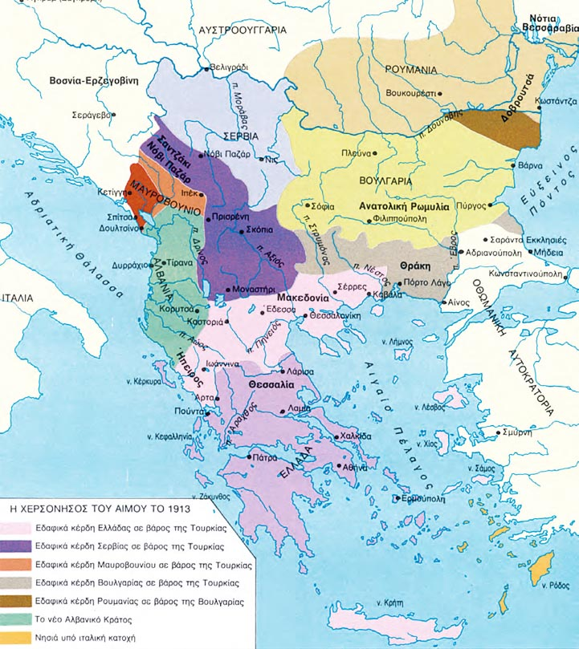
ΟΦΕΛΗ ΤΗΣ ΕΛΛΑΔΑΣ ΑΠΟ ΤΟΥΣ ΒΑΛΚΑΝΙΚΟΥΣ
Εδαφικά:
Η Ελλάδα πήρε νέες
περιοχές (Νέες Χώρες):
Ήπειρος, Μακεδονία,
Κρήτη & νησιά του Αιγαίου
(πλην των Δωδεκανήσων).
Οικονομικά:
Τα νέα εδάφη ήταν εύφορα
και η αγορά διευρύνθηκε.

Slide 36
Οι βαλκανικοί πόλεμοι τερματίστηκαν με τη συνθήκη του Βουκουρεστίου (28 Ιουλίου 1913). Με αυτή, η Ελλάδα εξασφάλισε το μεγαλύτερο μέρος της Μακεδονίας, τη νότια Ήπειρο, σημαντικά νησιά στο Β. και Α. Αιγαίο (Θάσος, Σαμοθράκη, Λήμνος, Λέσβος, Χίος, Σάμος, Ικαρία) και την Κρήτη. Τα εδάφη αυτά ονομάστηκαν Νέες Χώρες (Παλαιά Ελλάδα: η ελληνική επικράτεια πριν από τους βαλκανικούς πολέμους). Σε δέκα μόλις μήνες η Ελλάδα διπλασίασε σχεδόν τα εδάφη της (από 63.211 τ.χμ. σε 120.308 τ.χμ.) και τον πληθυσμό της (από 2.631.952 σε 4.718.221 κατοίκους).
Η Σερβία κέρδισε ένα σημαντικό τμήμα της ΒΔ. Μακεδονίας. Στη Βουλγαρία αποδόθηκε το μεγαλύτερο μέρος της Δ. Θράκης. Η Οθωμανική αυτοκρατορία ανέκτησε την Α. Θράκη. Τα Δωδεκάνησα παρέμειναν υπό ιταλικό έλεγχο. Λίγους μήνες αργότερα (πρωτόκολλο της Φλωρεντίας, 4 Δεκεμβρίου 1913), η Β. Ήπειρος, περιοχή με σημαντική ελληνική παρουσία, παραχωρήθηκε στην Αλβανία, απόφαση που προκάλεσε τις έντονες αντιδράσεις των Ελλήνων της περιοχής

Slide 37
ΠΡΟΒΛΗΜΑΤΑ ΠΟΥ ΠΡΟΕΚΥΨΑΝ ΑΠΟ ΤΟΥΣ ΒΑΛΚΑΝΙΚΟΥΣ
Διάσπαση της εθνικής ομοιογένειας
Νέα περιπλοκή του αγροτικού ζητήματος (υπήρξαν προβλήματα στη διανομή της μεγάλης ιδιοκτησίας σε Μακεδονία και Ήπειρο.)

